Slide 1

游戏项目展示
游戏名称：剿匪记

Slide 2
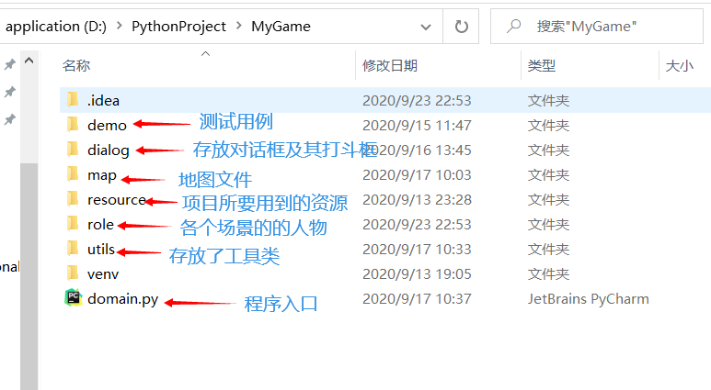
游戏文件结构：

Slide 3

游戏素材来源：
1.老师发的资源文件
2.爱给网

Slide 4
游戏背景：
天真国周边多次遭到胡人入侵，且当地叛乱者为非作歹，边境骚乱年年不断，皇帝与众位大臣商议了此事，决定让天真国的大将军平定战乱，皇帝于是派遣人去招樊将军进宫议事，商量一番后，皇帝先让樊将军去鸾阳殿找国师看看国师的看法，国师先派遣他去边境小城博莱城打探一下情况，将军到城内后，在城内百姓的帮助下获取到了叛乱者派来的探子的位置，将军赶到了哪里，在与叛乱者打斗时，叛乱者中途逃到了当地的寺庙五庄观，将军乘胜追击到达寺庙，在逼问方丈后得到了叛乱者的地方最终将其杀死，不久，皇帝下达命令出兵边境，樊将军带着军队来到了废墟城，逐一歼灭了叛乱者，并平定了边境，从此边境得到了安宁，樊将军返回京城得到了皇帝的赏赐。

Slide 5
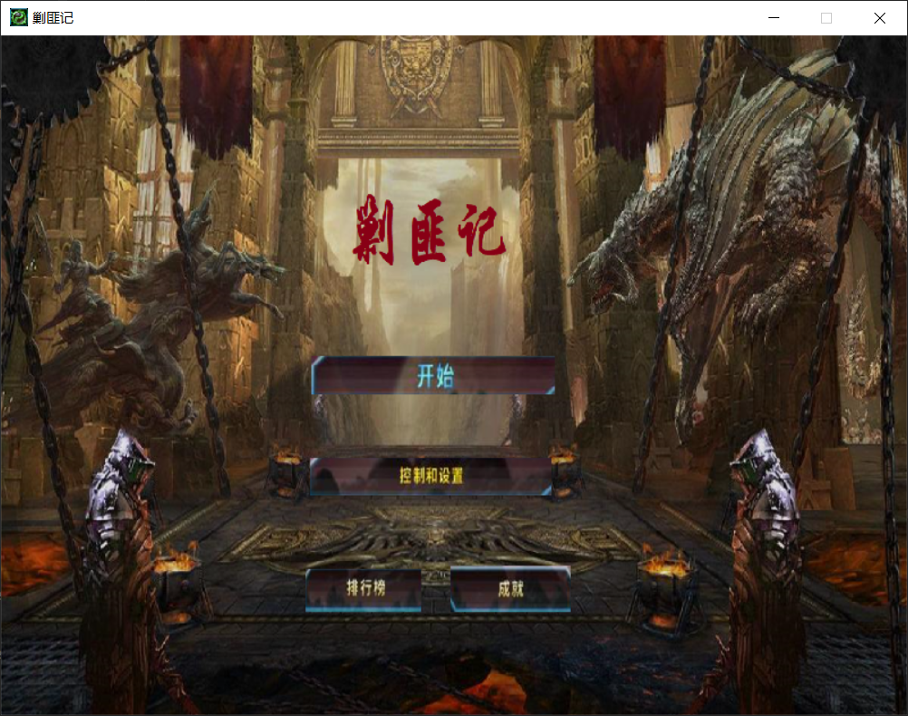
点击启动程序

Slide 6
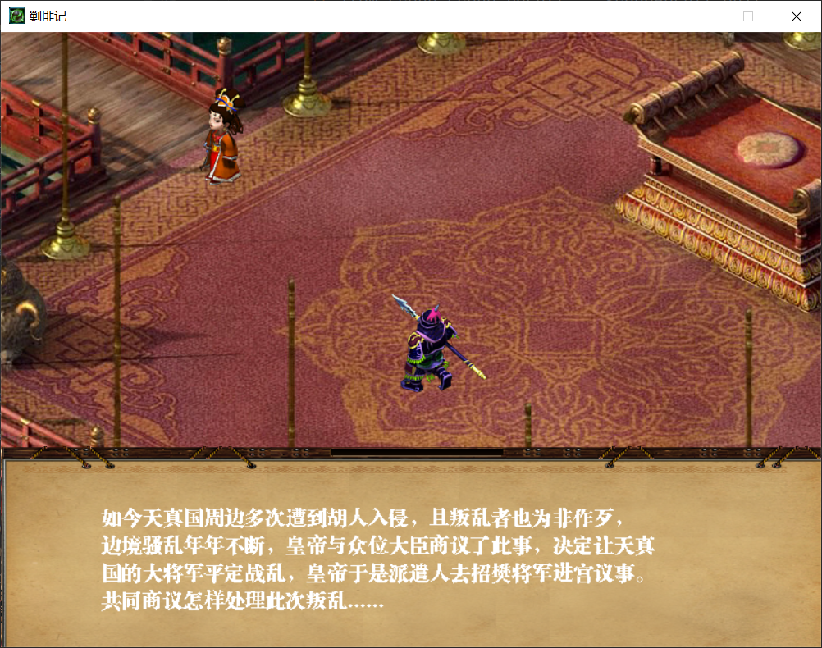
游戏的地图场景
场景1：皇宫

Slide 7
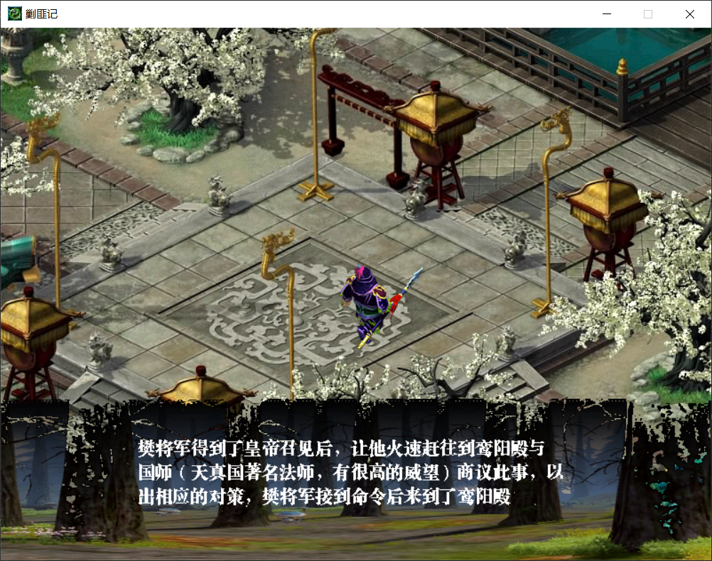
场景2：鸾阳殿

Slide 8
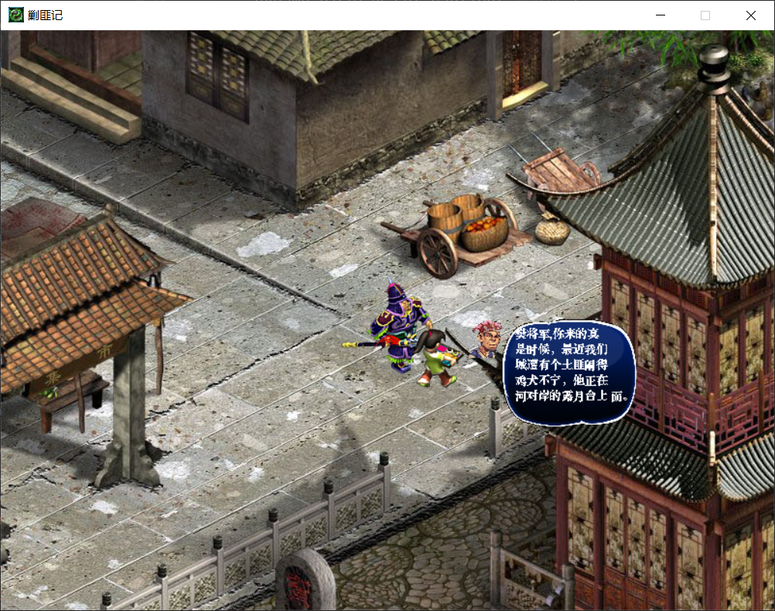
场景3：博莱城

Slide 9
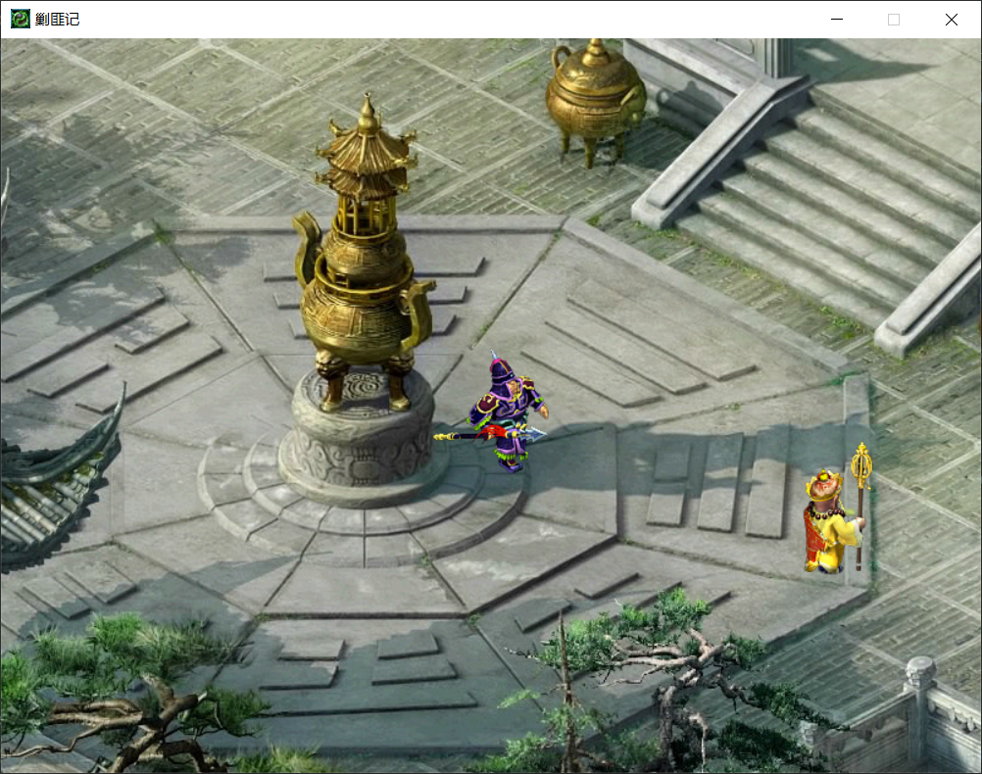
场景4：
五庄观

Slide 10
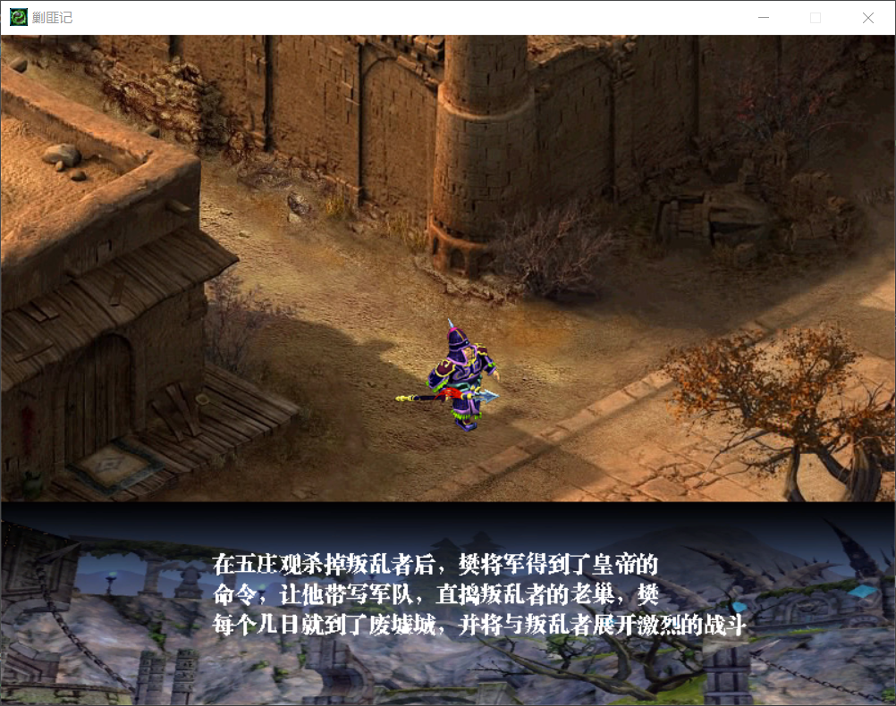
场景5:
废墟城

Slide 11
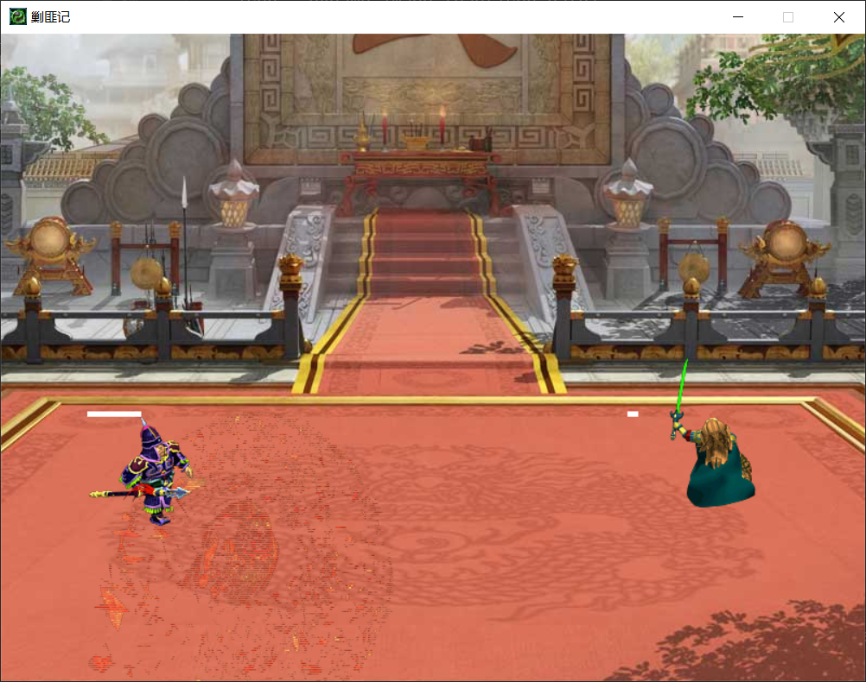
打斗场景

Slide 12
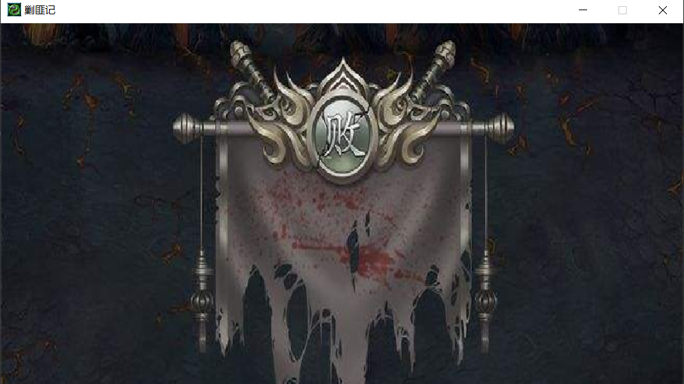
失败场景

Slide 13
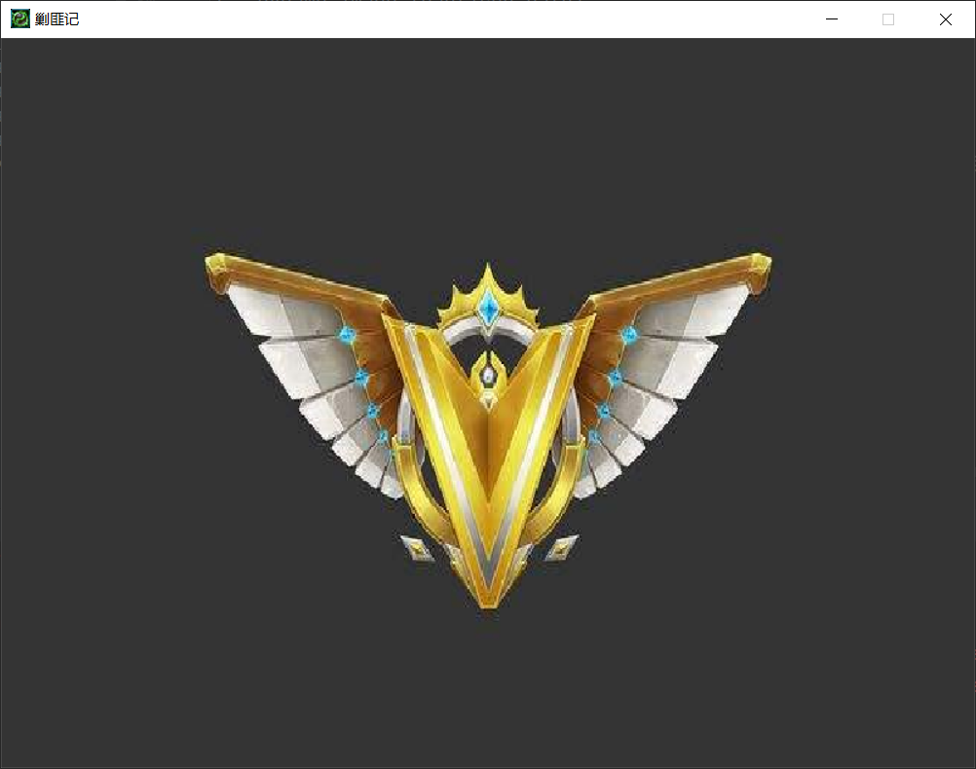
成功界面

Slide 14

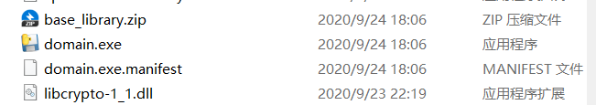
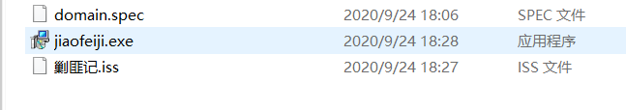
用pyinstaller将项目打包成exe在打包成安装包

Slide 15

游戏展示
剿匪记

